Slide 1






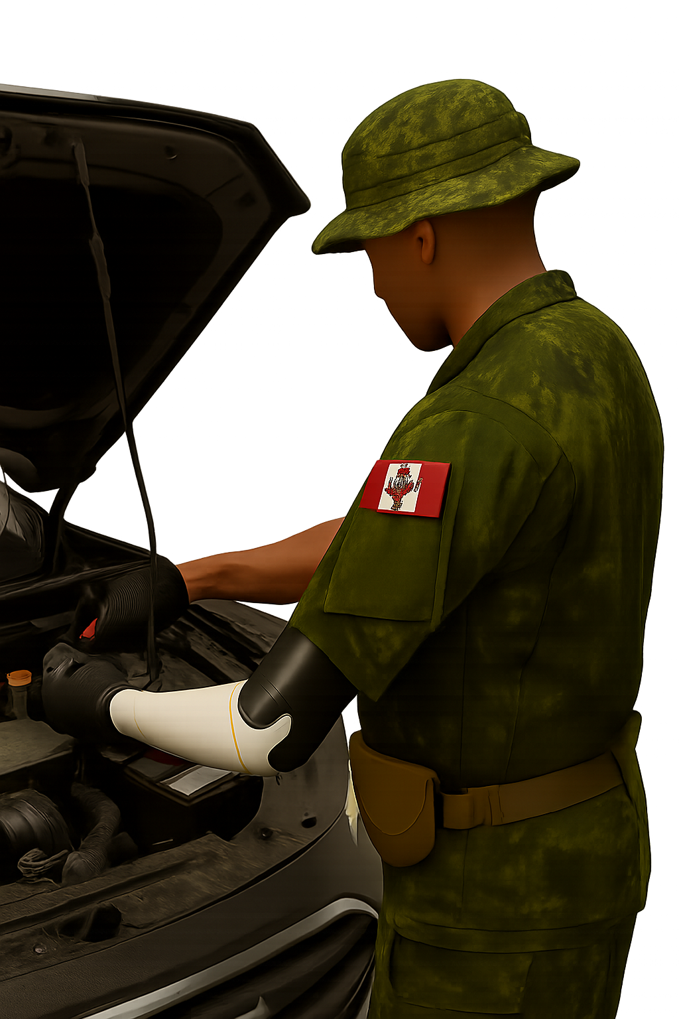
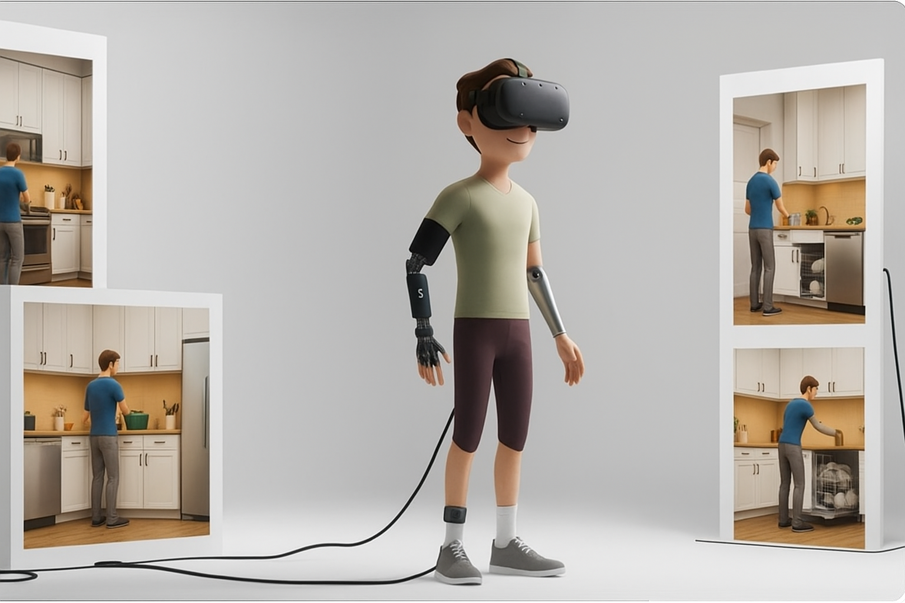
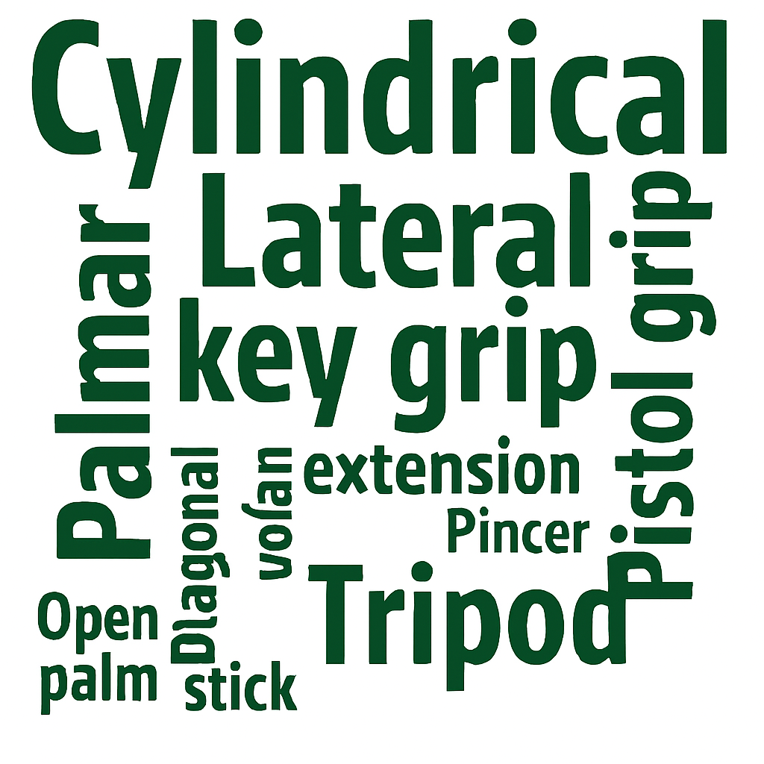
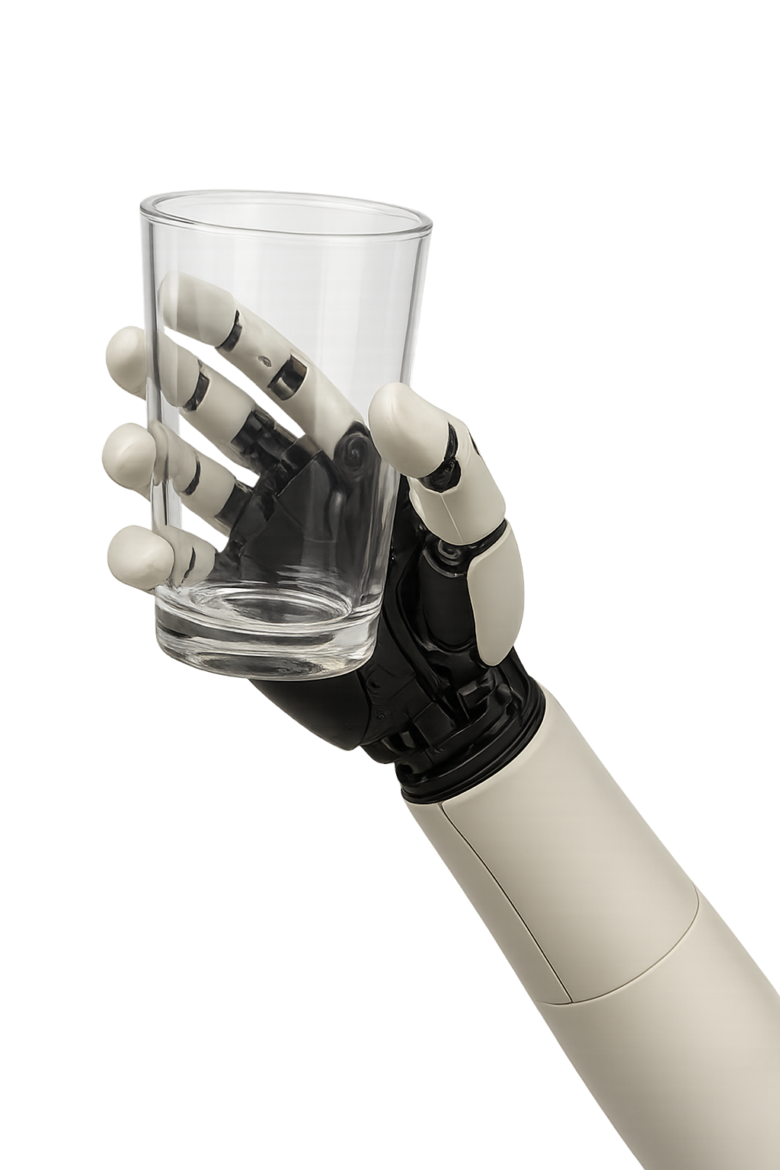
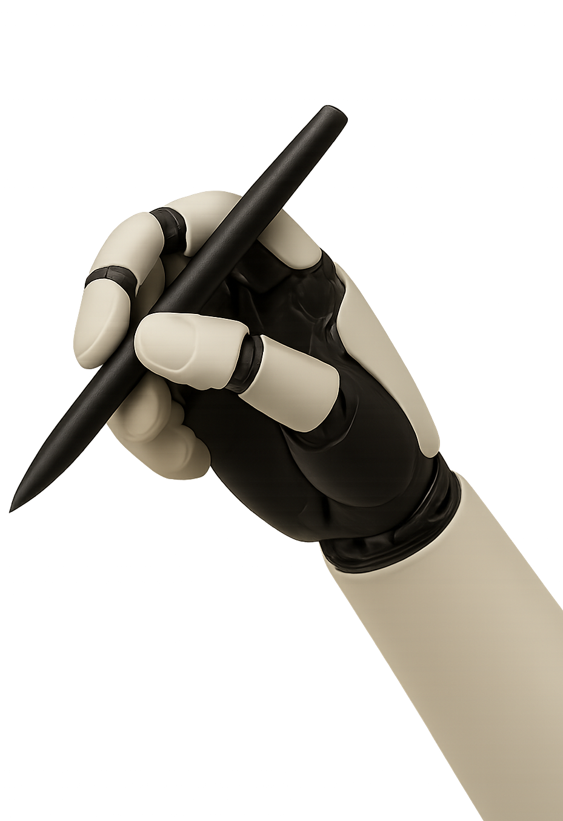
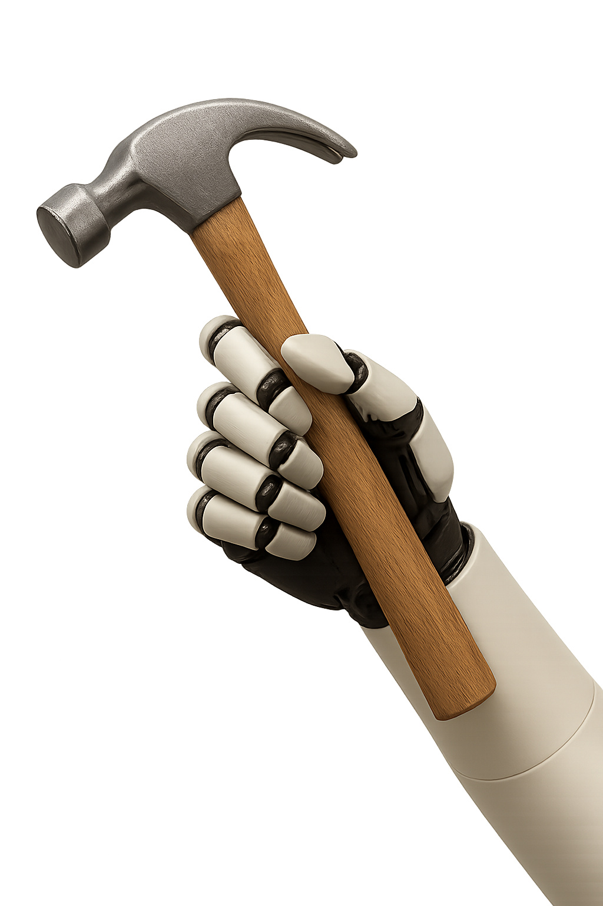
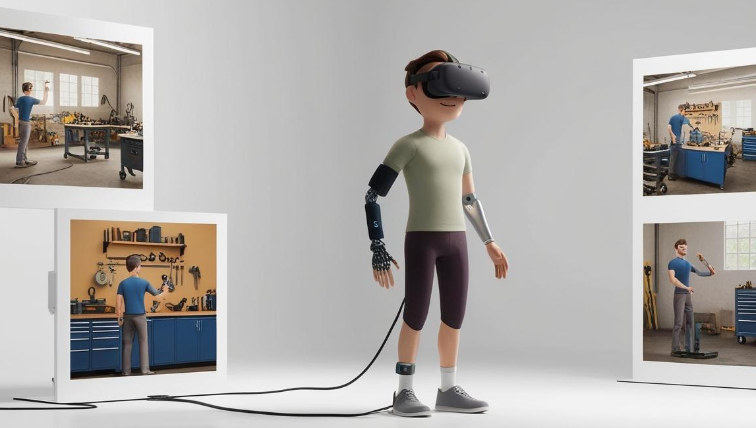

Conception de tâches informées par l’utilisateur sur une plateforme de réalité virtuelle pour l’entraînement au contrôle de prothèses multi-articulées Aashka Desai, Mayank Rehani, Ahmed Shehata, Jacqueline Hebert
Comment la réalité virtuelle (RV) peut-elle être optimisée pour entraîner l’utilisation efficace de prothèses multi-articulées chez le personnel militaire ayant une perte de membre supérieur ?
Introduction
Amputation du bras → défis fonctionnels majeurs, en particulier pour le personnel militaire
Méthodologie
Des entretiens semi-structurés ont été menés auprès de cliniciens (n=4), de personnes ayant une perte de membre supérieur (n=5) et de membres du personnel militaire.
Mains prothétiques multi-articulées → préhension et mouvements avancés
Les utilisateurs rencontrent souvent des difficultés → opportunités d’entraînement limitées
RV → entraînement immersif et sécurisé pour des tâches réelles
Les cliniciens et les personnes amputées du membre supérieur ont pris la parole.
Nous avons écouté.
L’environnement d’entraînement en RV pour prothèses suivra leur orientation.
Des données ont été recueillies sur des tâches pertinentes aux activités militaires et quotidiennes, dans le but de simuler des défis réels en réalité virtuelle.
Résultats
Fréquence des tâches que les participants souhaitent simuler en RV
(n = 449 mentions)
Frequency Based Word Cloud:
Primary Grip Type Identified
Financement: Cette recherche a été soutenue par une subvention du programme CIMVHR – War Amps Canada.
Déclaration de conflits d’intérêts: En lien avec cette présentation, aucun conflit d’intérêts réel ou perçu n’est déclaré.
Références
Biddiss, E. A., & Chau, T. T. (2007). Upper limb prosthesis use and abandonment. Prosthetics & Orthotics International, 31(3), 236–257. https://doi.org/10.1080/03093640600994581
Phelan, I., Arden, M., Matsangidou, M., Carrion-Plaza, A., & Lindley, S. (2021). Designing a Virtual Reality Myoelectric Prosthesis Training System for Amputees. https://doi.org/
Toutes les images sont générées par intelligence artificielle

